Slide 1

Progetto Computer Vision SPACEJAM
Di emilio casella matr.204898 A.A. 2019/2020
Prof giuseppe manco
Prof francesco sergio pisani

Slide 2
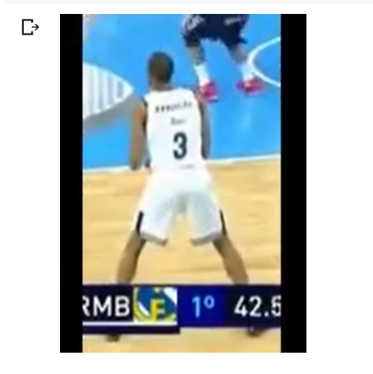
Introduzione
Il dataset da analizzare è composto da file video in formato mp4.
25959 sample per la fase di train/validation, 11126 sample per la fase di test.
L'immagine sottostante mostra come appare un video in esame, qui in particolare viene raffigurato un atleta nella fase di no_action.

Slide 3
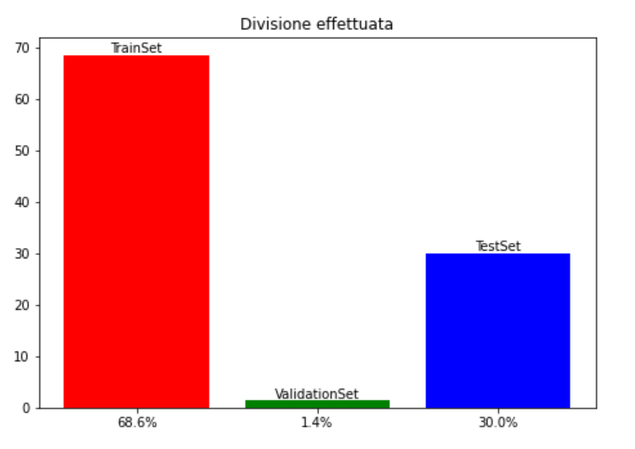
Analisi del dataset
Il train set è rappresentato dal 68,6% delle immagini, con 1,4% di validation set e il restante 30% di test set.

Slide 4
Analisi del dataset
L'andamento della distribuzione degli esempi è la medesima su tutti gli insiemi, effettuata con un'opportuna ratio dal metodo train_test_split.
Si noti, però, che il numero di sample per ogni classe non è uniforme, con pochi elementi nelle classi shoot,pick e una numerosità più elevata nelle classi run, no_action e walk.
Siamo di fronte ad un dataset sbilanciato, da trattare opportunamente nella fase di learning del modello oggetto di studio.

Slide 5
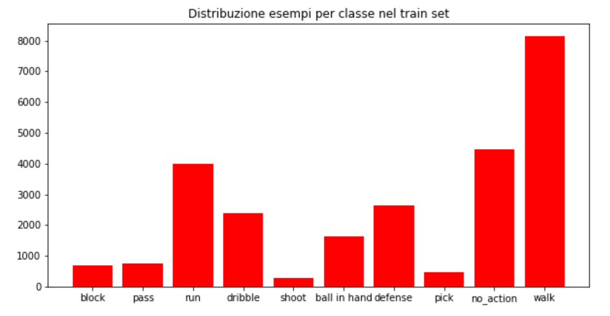
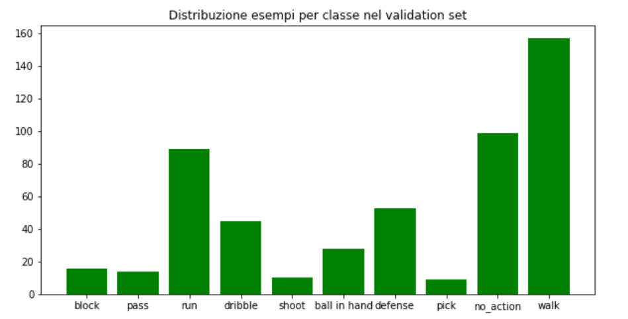
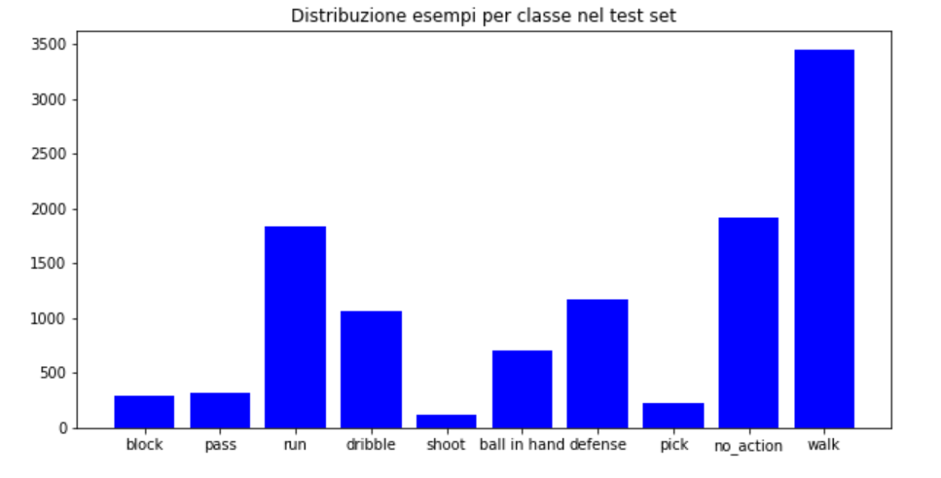

Slide 6
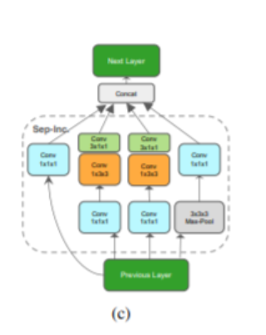
Modello: S3D
La mia idea iniziale era quella di utilizzare una rete I3D che presenta molte implementazioni online facilmenti accessibili https://github.com/piergiaj/pytorch-i3d ;tuttavia dopo essermi imbattuto nella lettura dell'articolo https://arxiv.org/pdf/1712.04851.pdf, ho capito che si potesse fare ancora meglio.
Viene presentata un'ottimizzazione della rete I3D, denominata S3D. Si passa a catturare l'informazione temporale con pochi filtri 3D, rimpiazzandoli con 2D meno costosi.
Il primo passo che compiono gli autori è un "network surgery", rimuovendo i filtri 3D, con la creazione della variante Bottom-Heavy-I3D, con filtri 3D posti all'inizio della rete e 2D posti in prossimità dell'output; e della variante Top-Heavy-I3D che fa il viceversa. La Top-Heavy-I3D ottiene il miglior risultato.
Successivamente, al fine di separare il concetto di spazio da quello di tempo, si rimpiazzano, in modo tale da "alleggerire" la rete, i filtri 3D con una cascata di 2 filtri kt×k×k→(1×k×k,kt×1×1).
In particolar modo, se ne utilizza uno per separare in termini temporali e uno per separare in termini spaziali; abbassando ulteriormente i costi.
Infine, per rendere la rete più robusta rispetto all'overfitting, si utilizza un modulo inception opportunamente modificato; con l'uso di più filtri convoluzionali contemporaneamente e concatenando l'output.

Slide 7
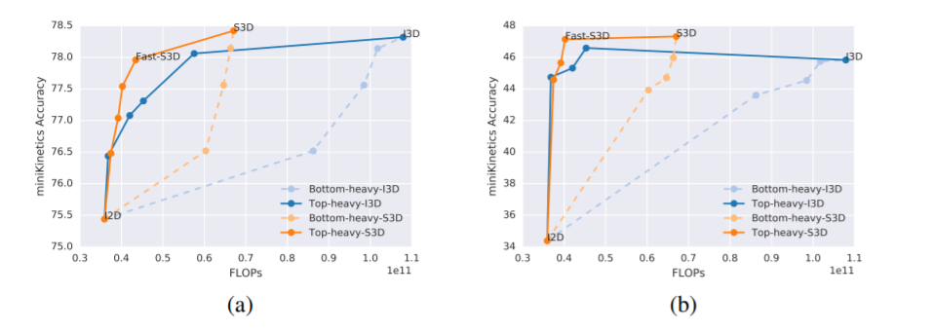
Modello: S3D
S3D, come si può ammirare dal grafico sottostante si comporta decisamente meglio di tutto il resto.

Slide 8
Modello: S3D
Il fatto che le statistiche riportate precedentemente fossero preallenate su un dataset kinetics, mi ha mostrato chiaramente il percorso che avrei dovuto intraprendere.
E' possibile accedere ad un'ottima implementazione della rete S3D tramite la repository https://github.com/kylemin/S3D, dove si presenta una rete addestrata con transfer learning su Kinetics 400, ottendendo performance vicine al 72% di accuratezza.

Slide 9
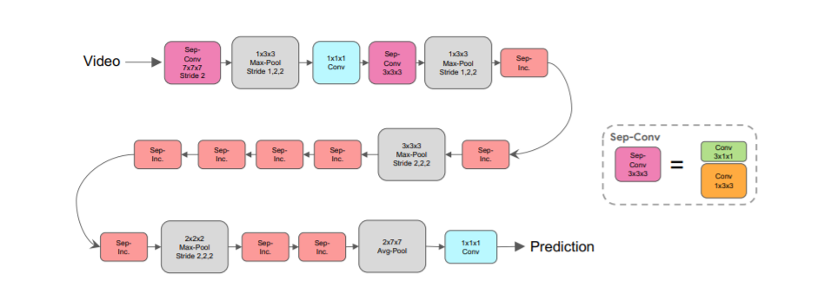
Modello: S3D

Slide 10
Custom data loader
La rete si aspetterà come input immagini RGB composte da 16 frame di dimensione 150x120.
E' stato necessario implementare un DataLoader personalizzato, cercando di ridurre lo sbilanciamento delle classi in fase di train tramite alcuni passi tipici della data augmentation, per mezzo della libreria albumentations; in favore di una maggiore velocità di processamento delle immagini con uso di minori risorse rispetto alla classe transforms di torchivision; che si occuperà solamente della trasformazione in tensore e della normalizzazione dell'immagine.
Entrando più nel dettaglio,nella fase di train ogni frame viene scomposto nelle immagini che lo formano.
Successivamente l'immagine può subire un flip orizzontale, una rotazione,una scalatura, un cambio di luce con probabilità dello 0,5. Quest'ultima subisce un crop che la porta alla dimensione di 150x120; essendo infine trasformata in tensore e normalizzata.
Sui frame inerenti al validation/test set, vengono meno le operazioni di flip, rotazione, scalatura e cambio di luce.
Infine l'immagine viene scomposta nei canali RGB e messa in 3 vettori differenti.
Una volta ultimata l'analisi delle immagini relativa ad uno specifico frame, i 3 vettori vengono uniti e viene restituito il tensore composto da 16 frame a 3 canali con dimensioni 150x120.

Slide 11
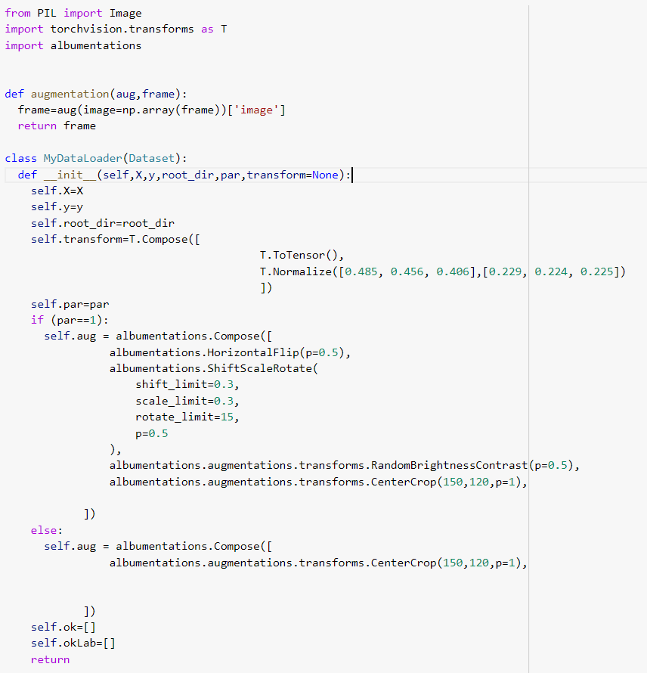
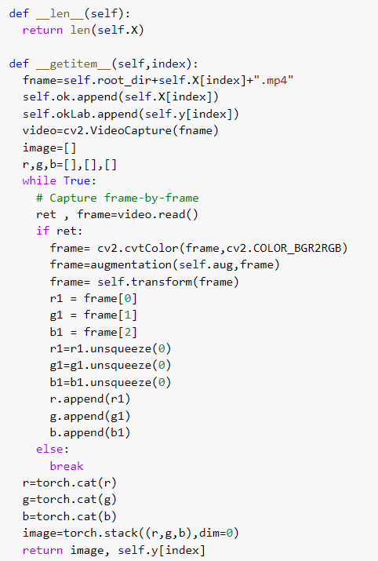

Slide 12
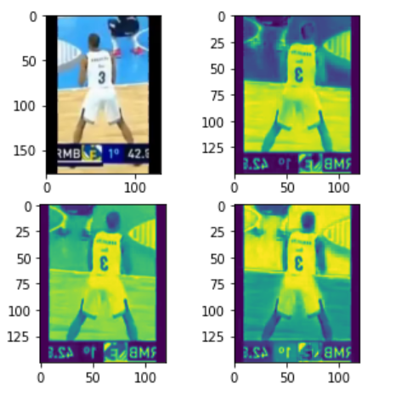
Custom data loader
Ecco un esempio pratico di come appare un'immagine ricavata dal frame, prima e dopo le operazioni elencate precedentemente.

Slide 13
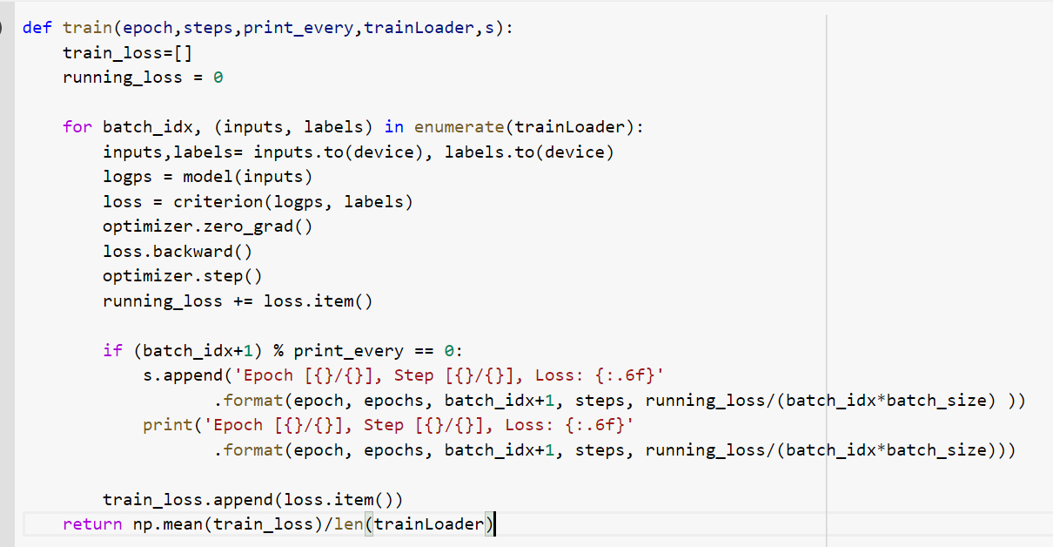
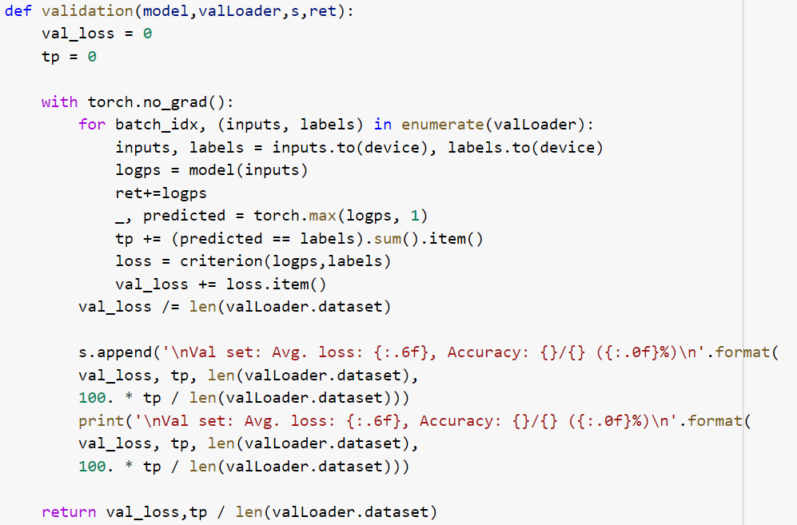
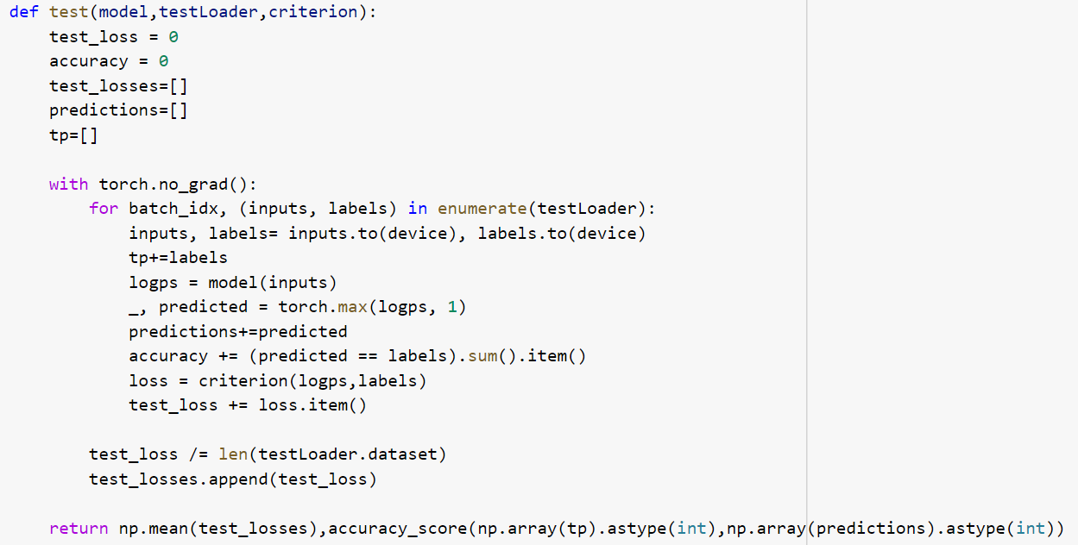
Si presentano ora i metodi train, validation e test, che si ispirano a quelli visti nel notebook sulle reti convoluzionali, con il compito di analizzare il modello creato.

Slide 14
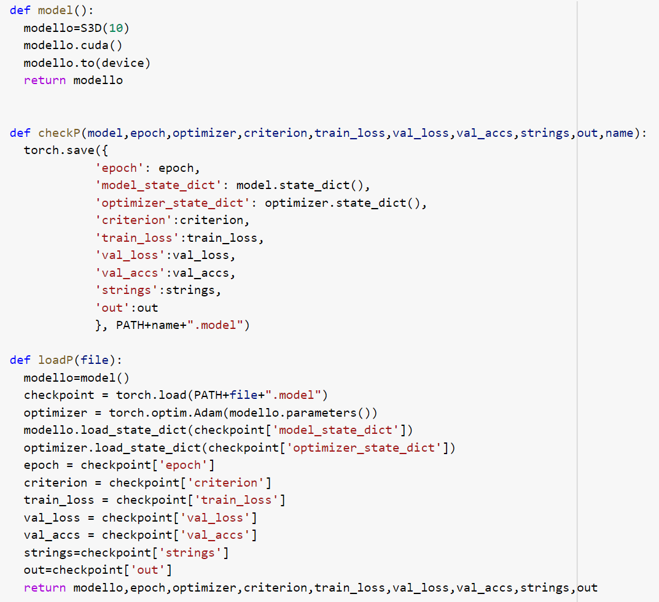
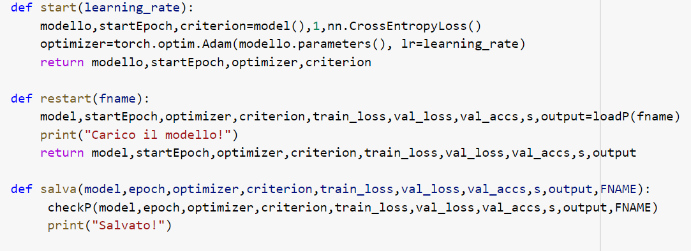
Si elencano ora alcuni metodi utili per la creazione, il salvataggio ed il ripristino dei file dump del modello, come richiesto dalle specifiche progettuali.

Slide 15
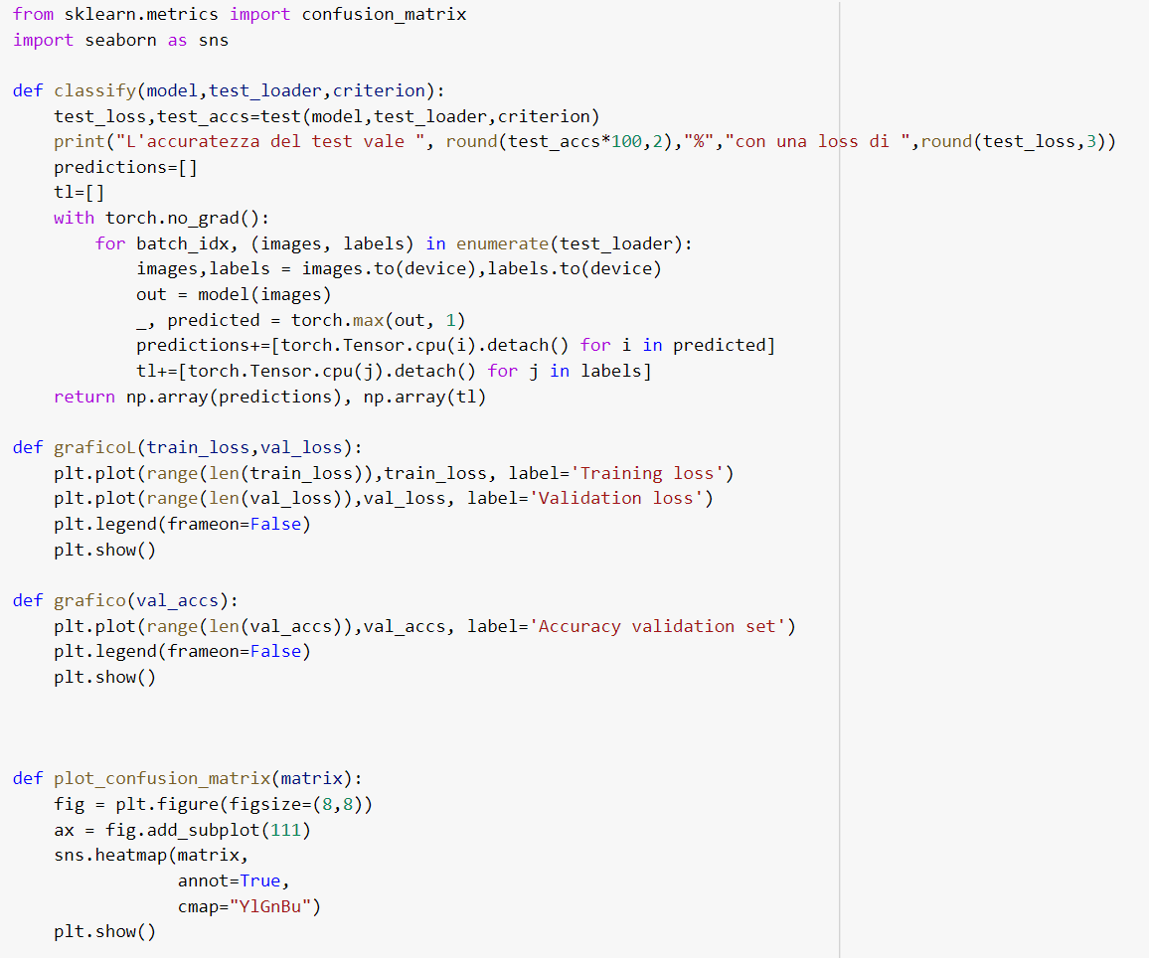
I metodi sotto elencati saranno, invece, utili nell'elaborazione dei grafici e nella fase di analisi.

Slide 16
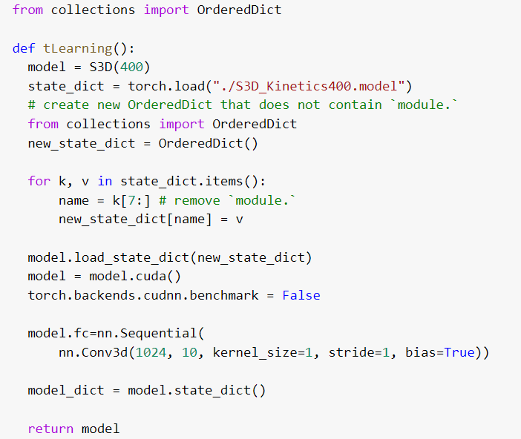
Transfer learning
Per aumentare le prestazioni della rete, si fa uso del transfer learning; utilizzando i pesi del modello S3D preaddestrato sul dataset Kinetics(400), con una leggera modifica per adattarlo ad una solo GPU.
Thanks to https://github.com/kylemin/S3D and https://discuss.pytorch.org/t/solved-keyerror-unexpected-key-module-encoder-embedding-weight-in-state-dict/1686/4

Slide 17
Training Modello
Il modello analizzato avrà una batch_size di 32 , grado massimale possibile in base alle risorse utilizzate, con un'iterazione al più per 30 epoche tramite un learning rate iniziale di 0,001, scalato con un fattore 1/10 non appena la rete comincia a presentare segni di stallo nel grado di accuratezza; in modo tale da far continuare l'addestramento il più allungo possibile.

Slide 18
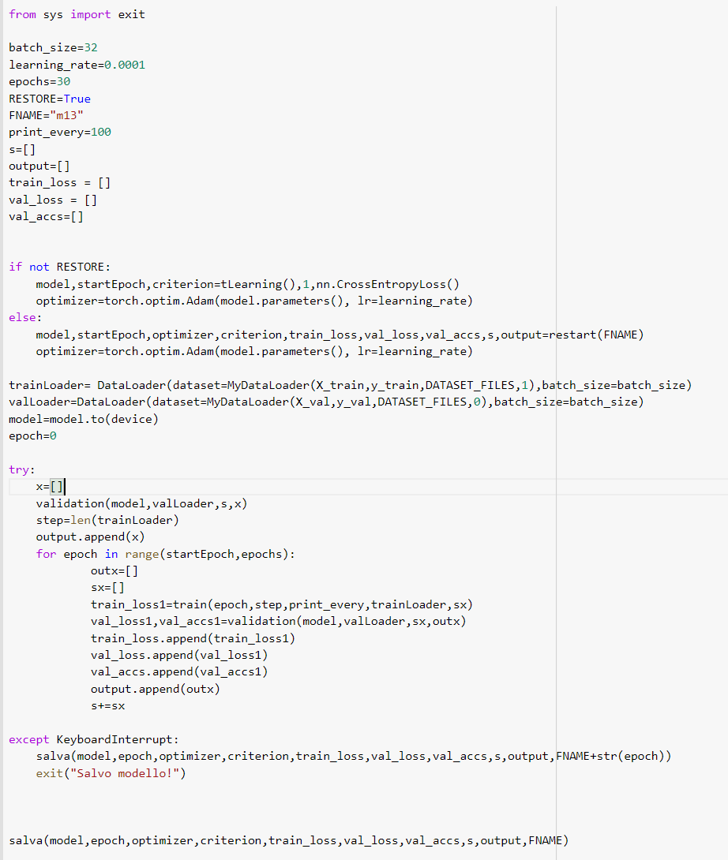

Slide 19
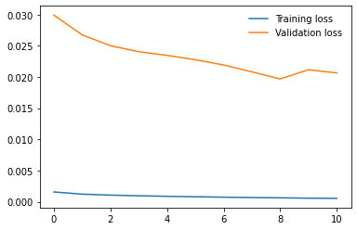
Test modello
Il modello finale, pronto per la fase di testing, è quello formato all'epoca 13 con un'accuratezza del 80% sul validation set.
Dall'epoca iniziale fino alla 10 epoca, il modello ha una crescità costante nell'accuratezza fino al 78%, prima di iniziare ad andare in stallo.
Si mostra l'andamento della loss fino a questo punto, abbastanza buono.

Slide 20
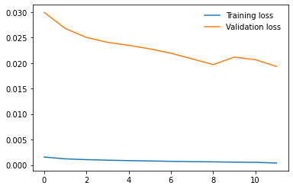
Test modello
A questo punto si abbassa il learning rate, con il criterio spiegato precedentemente, ottenendo un boost nelle performance fino all'80% dell'epoca 11.
Si mostra il grafico della loss all'epoca 11.

Slide 21
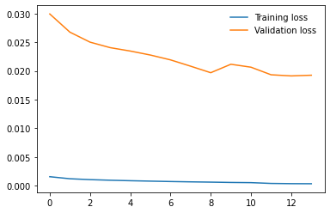
Test modello
Successivamente l'accuratezza cresce di un ulteriore 1% prima di iniziare a stabilizzarsi, il che consente di potersi fermare qui, presentando un modello a regime.
Si mostra il grafico della loss all'epoca 13.
La loss del modello è abbastanza buona, assestandosi al valore di circa 0.020.
Dall'ultimo grafico, inerente all'epoca 13, si percepisce come anch'essa inizia a diventare costante ed è un ulteriore indice che consente di fermarsi qui.

Slide 22
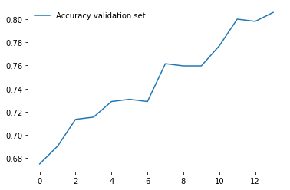
Test modello
Questo grafico sintetizza il processo di apprendimento in termini di accuratezza.

Slide 23
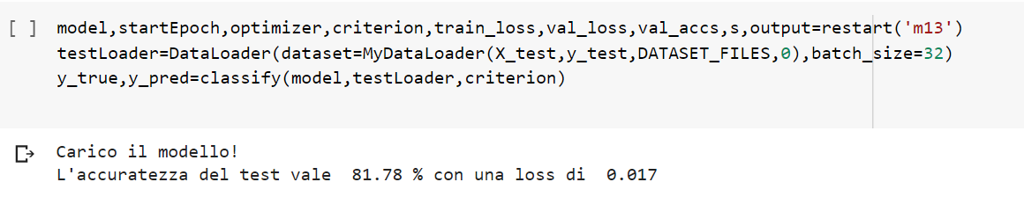
Test suite
Vediamo ora come si comporta il modello proposto sul test set:
L'accuratezza sul test migliora di circa il 1% mentre la loss diminuisce di circa lo 0,003, un ottimo risultato!
Infatti, si può concludere che le tecniche utilizzate portano un boost sull'accuratezza di circa il 10% rispetto al modello originale S3D citato accademicamente e implementato nella repository github utilizzata.

Slide 24
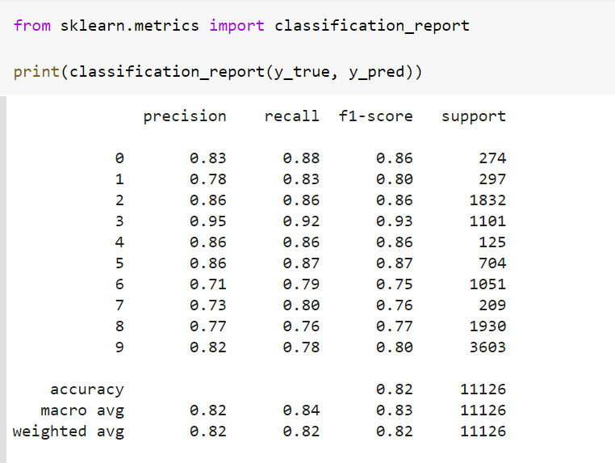
Test suite
Il modello ha raggiunto 0,82 di avg precision, permettendo di superare le baseline progettuali richieste.

Slide 25
errori
Vediamo ora gli errori commessi tramite una matrice di confusione opportunamente modificata, in modo tale da presentare il valore dei true positive sulla diagonale principale a zero e focalizzarsi sugli errori commessi per ogni classe.
Infatti, si normalizza il numero di errori sulla base del numero di sample appartenenti ad ogni categoria; mostrando la % di errori commessi su ogni categoria.

Slide 26
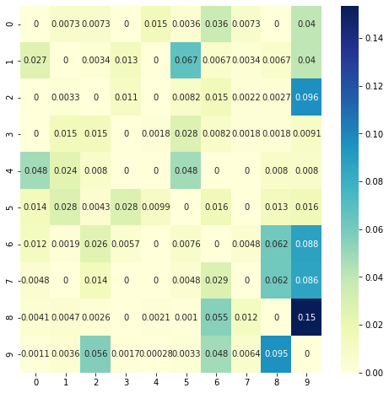
Il modello sbaglia maggiormente sulla predizione delle classi 8 e 9, relative all'etichette no_action e walk, quelle con più sample nel dataset; come si intusice dai colori nelle colonne e nelle righe 8 e 9.
Molto probabilmente, le tecniche adottate vanno a favorire le classi in minoranza.
Una possibile features del modello, potrebbe riguardare l'opportuno trattamento di queste classi.

Slide 27
Finale
In conclusione, si presenta un modello S3D denominato m13.model, che tramite opportune tecniche di data augmentation e tramite il transfer learning sul kinetics 400, si presta in maniere eccellente all'analisi di frame video in formato mp4 riguardanti action recognition.
Grazie per l’attenzione!!!

